Slide 1
بسم الله الرحمن الرحیم

Slide 2
روشهای دوشیدن و ذخیره کردن شیر مادر
Dr.Abhari

Slide 3
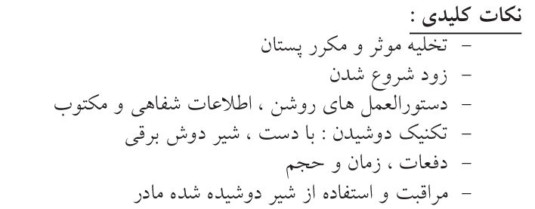
دوشیدن شیر مادر

Slide 4
چه وقت دوشیدن لازم است؟
جدایی مادر و کودک
جهت شروع یا تداوم تولید شیردر کودکان نارس ، بیمار و یا خیلی کوچک که قادر به تغذیه از پستان مادر نیستند.
غیر ممکن بودن دسترسی به پستان به دلیل مشکل جسمی شیرخوار
نیاز شیرخوار به جراحی
اگر شیرخوار به علت آنومالی قادر به تغذیه کامل نیست .
در مواردی که پستان دچار مشکل میشود مثل احتقان، ماستیت یا تولید ناکافی شیر

Slide 5
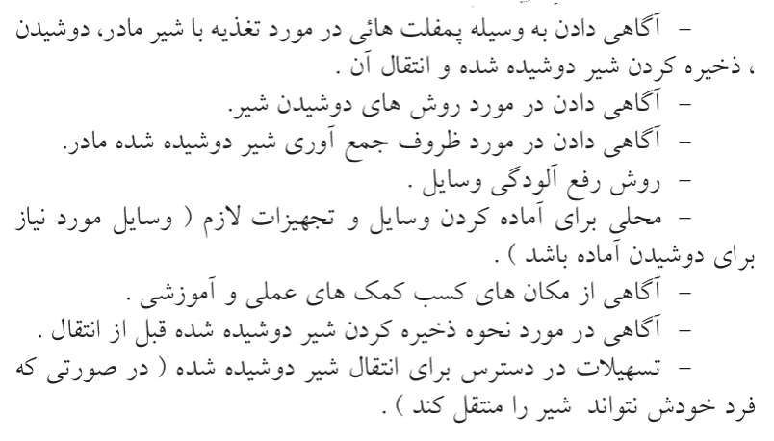
ارائه ى اطلاعات به والدین

Slide 6
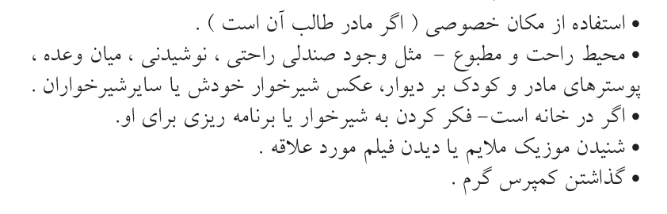
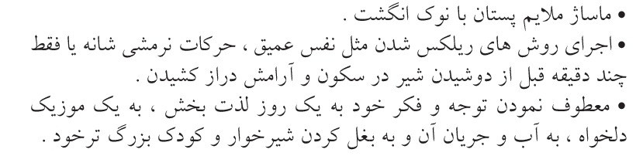
راه های افزایش و تقویت رفلکس جهش شیر

Slide 7
نحوه دوشیدن شیر
روش دوشیدن دستی
دوشیدن با شیر دوش برقی
استفاده از شیر دوش دستی سیلندری

Slide 8
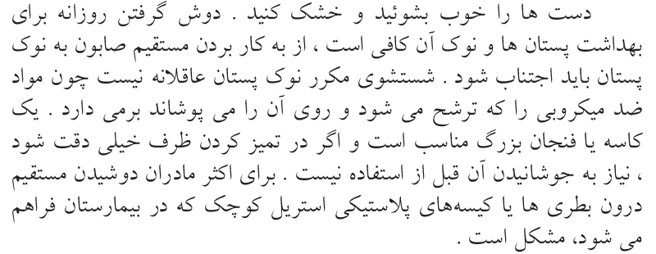
روش دوشیدن دستی

Slide 9
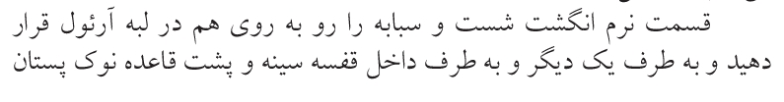
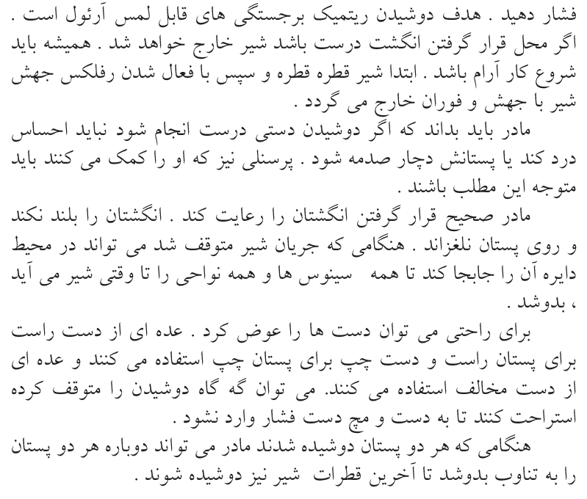

Slide 10
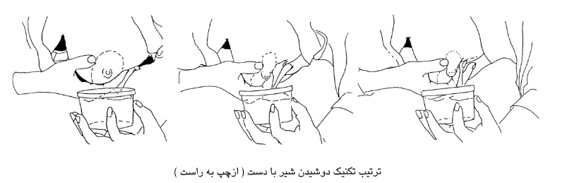

Slide 11
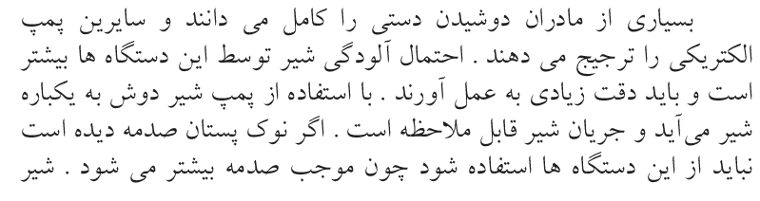
دوشیدن با شیردوش برقی

Slide 12
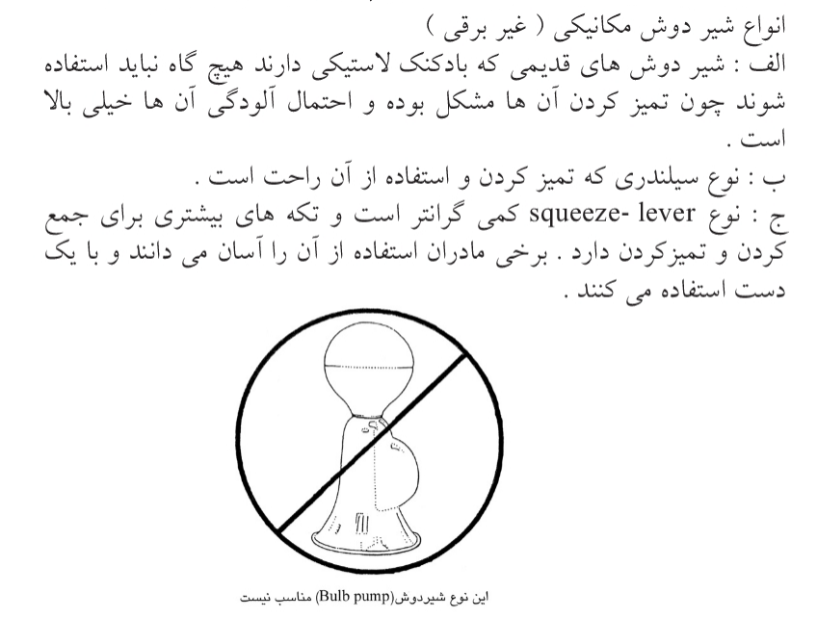

Slide 13
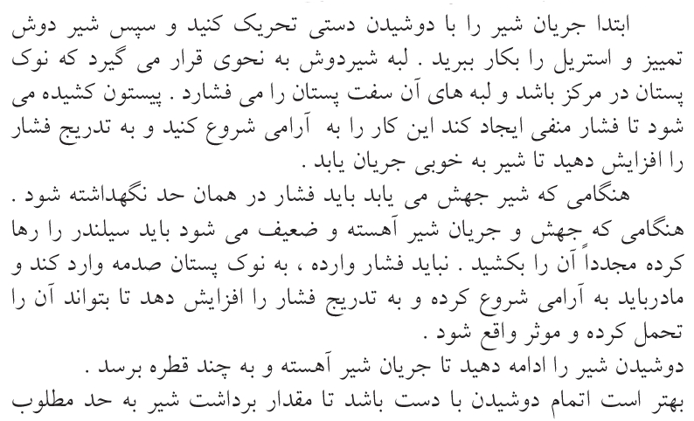
روش استفاده از شیردوش سیلندری مکانیکی

Slide 14
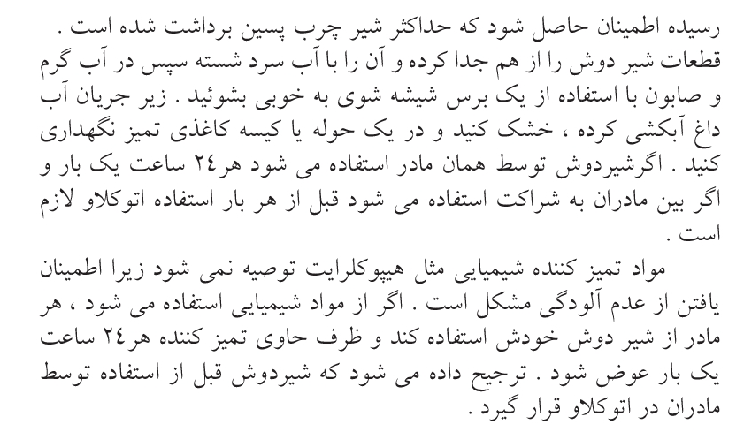

Slide 15
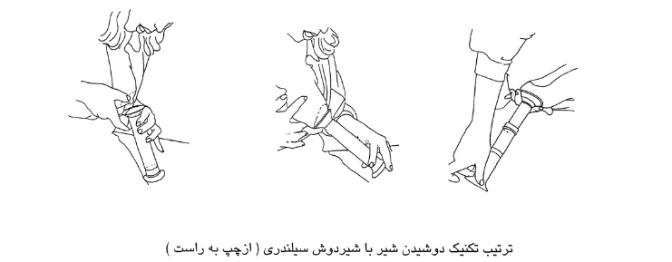

Slide 16
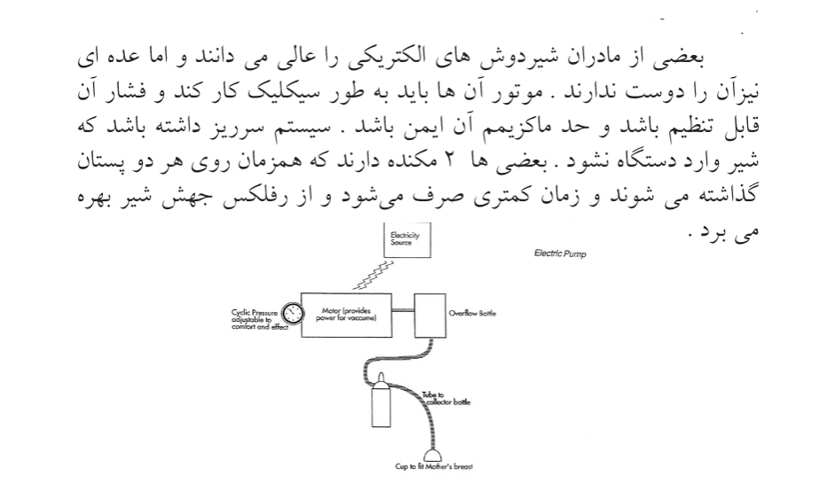
شیردوش های برقی

Slide 17
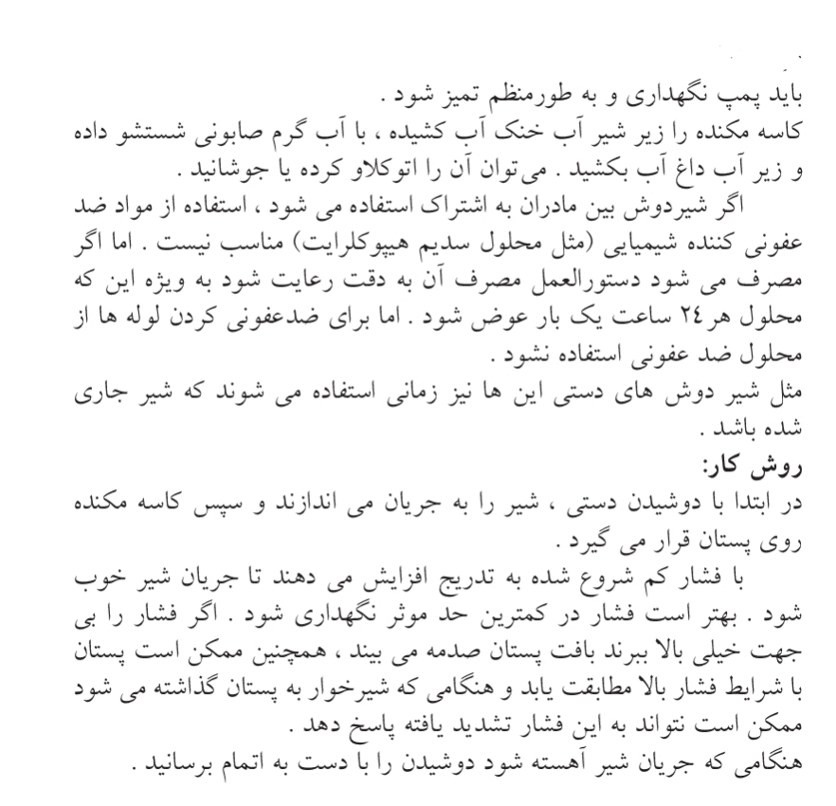
مواظبت از شیردوش الکتریکی

Slide 18
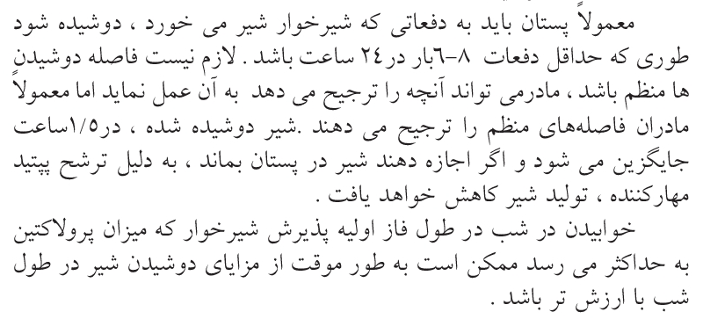
دفعات دوشیدن

Slide 19
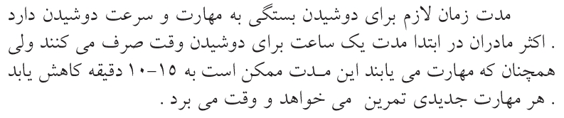
مدت زمان دوشیدن

Slide 20
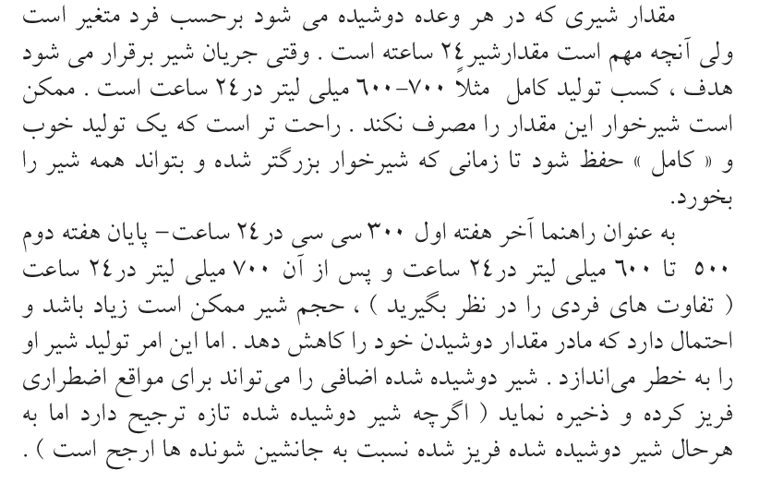
چه مقدار بدوشند؟

Slide 21
شیر دوشیده شده
ترتیب استفاده از شیر دوشیده شده:
اولویت اول:شیر دوشیده شده تازه
اولویت دوم: شیر دوشیده منجمد
اولویت سوم: جانشین شونده های شیر مادر

Slide 22
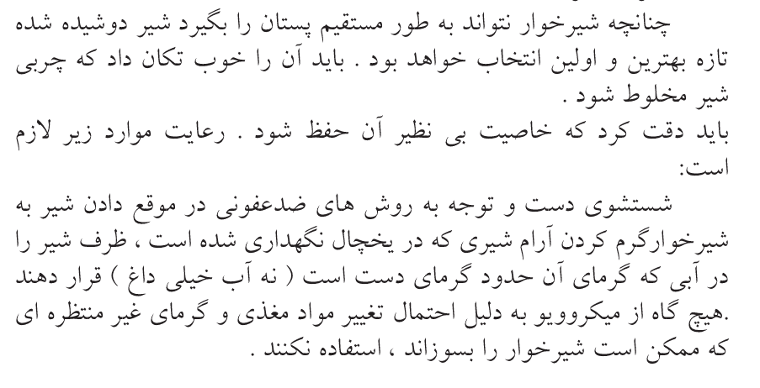
شیر دوشیده شده تازه

Slide 23
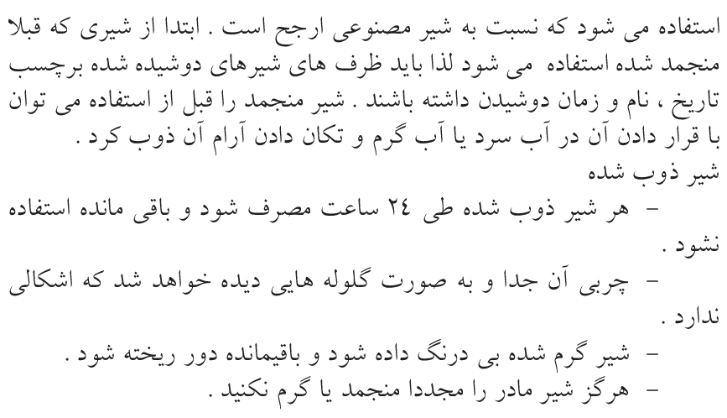
شیر دوشیده شده منجمد

Slide 24
مراقبت از شیر دوشیده شده
شیر بلافاصله به کودک داده شود والا در یخچال نگهداری شود و لی منجمد نشود
شیری که کمتراز 48ساعت از دوشیدن آن میگذرد، در یخچال نگهداری شده است و استفاده نشده است میتواند منجمد شود
هنگام ذخیره سيرت دست به داخل ظرف نرود
درب ظرف بسته باشد و برچسب داشته باشد.
میتوان در هر ظرف چند بار شیر دوشید ولی سعی شود در هر روز از حداقل یک ظرف استفاده شود.
سه چهارظرف که پر شد دیگر در آن ندوشید.
شیر دوشیده شده قبل ازاضافه شدن به شیر منجمد باید در یخچال خنک شود و نباید مستقیما به شیر منجمد اضافه شود.

Slide 25
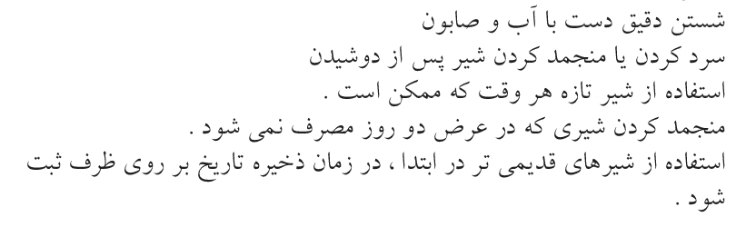
فرایند ذخیره سازی شیر مادر
شیر دوشیده شده میتواند در ظروف شیشه ای یا پلاستیکی ذخیره گردد
شیرتازه دوشیده شده میتواند پس از سرد شدن در یخچال به شیر داخل فریزر اضافه شود.
مدت زمانی که شیر دوشیده شده سالم می ماند بسنگی به ثبان فریزر دارد: در قسمت فریزر بالای یخچال 2 هفته و در فریزر به مدت 4هفته قابل نگهداری است.

Slide 26
